Slide 1
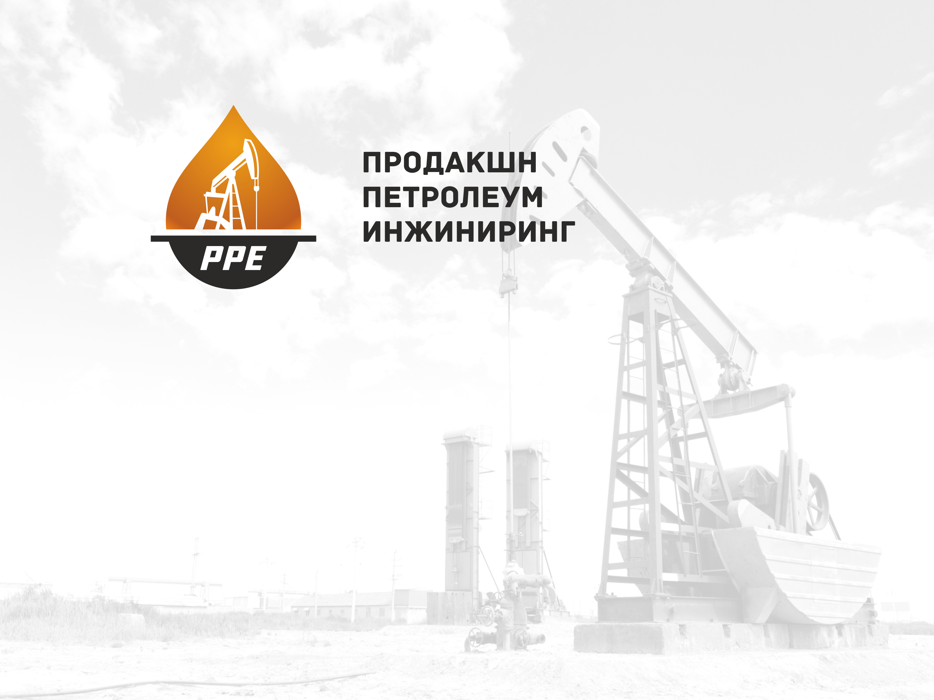
ХВТ
Жидкость для ГРП

Slide 2
Содержание
ХВТ
Введение
Цели
Описание системы ХВТ
Сравнение систем загустителей ГРП
Выводы и предложения
Дополнительный материал

Slide 3
Введение
ХВТ
Сложившийся рынок загустителей ГРП в РФ:
Перспективы рынка загустителей ГРП в РФ.
Жидкости на основе гуаровой камеди (ГК). | 99%
Прочие инновационные технологии (VES). | 1%
Внедрение новых загустителей для жидкости ГРП на основе синтетического полимера, которые обладают рядом преимуществ.

Slide 4
Цели
ХВТ
Цель предлагаемого проекта.
Проведение ОПР (ОПИ) с синтетическим полимером для последующей оценки и внедрения на рынок РФ и увеличения доли инновационных технологий.
Это позволит:
Повысить н/г добычу до 15% без увеличения объемов закачки проппанта.
Стабилизировать цены загустителей ГРП на рынке РФ за счет ограничения существующих монополий иностранных производителей ГК (цены варьируются в 10 раз).
Уменьшение зависимости от импорта путем локализации производства в РФ.

Slide 5
Описание системы ХВТ
ХВТ
ХВТ – система на основе модифицированного полиакриламидного загустителя.
Основные составляющие системы:
Рекомендованный дизайн жидкости:
6кг/м³ ХВТ-3,
2,4кг/м³ ХВТ-XL,
0,01-0,3кг/м³ брейкер
Тип до | Компоненты | %
ХВТ-3 (загуститель) | Акриламид, акрилат натрия, N-16 алкил сополимера акриламида Амоний хлористый | 75 25
ХВТ-XL (кросслинкер) | Додекан сульфоновой кислоты Изопропиловый спирт Вода | 20 20 60

Slide 6
Основные характеристики ХВТ
ХВТ
Отсутствие нерастворимых осадков;
Высокая скорость загеливания (менее 5 мин);
Невосприимчив к бактериям, концентрации солей, температуре воды;
Ультра широкий диапазон рабочих температур (20 -180°С);
Отличные характеристики упругости при сдвиге;
Хорошее восстановление после стресса (при прохождении перфорации);
Значительное снижение потерь на трение (на 76% ниже, чем у пресной воды);
Высокая песконесущая способность при вязкости от 20 до 50 сР.

Slide 7
Сравнение систем загустителей ГРП
ХВТ
Тип | Преимущества | Недостатки
Гуар | Доступность Отработанная технология Приемлемая стоимость (при стабильности рынка) | Загрязняет пласт (до 30% нерастворимых остатков, образование «рыбьих глаз») Высокие требования к качеству и температуре воды (длительность подготовки) Ограничения по температуре пласта Высокая вязкость (рост давления, износ обр-я) Нестабильное качество (гуар из СНГ) Нестабильная стоимость (курс USD) Сложность в приготовлении (до 10 добавок)
ПАВ (VES) | Не повреждает пласт (при совместимости с пластовыми флюидами) Отсутствие нерастворимых остатков | Риски несовместимости с пластовыми флюидами (снижение добычи) Высокие требования к качеству воды Требует дополнительных обработок (перед и после закачки) Ограниченна загрузка проппанта (800 кг/м3) Неустойчивость при высоких t пласта Санкционые ограничения Очень высокая стоимость

Slide 8
Сравнение систем загустителей ГРП
ХВТ
Тип | Преимущества | Недостатки
ХВТ | Не повреждает пласт, легко выносится Отсутствие нерастворимых остатков Хорошие свойства востановления Широкий диапазон Tпл (20-180С) Высокая песконесущая способность при низкой вязкости (низкое давление) Низкие требования к качеству и температуре воды (сокращение времени на подготовку) Легкость в приготовлении (3 компонента) Снижение себестоимости работ по ГРП | Нет опыта на территории РФ Недостаточный объем производства

Slide 9
Выводы и предложения
ХВТ
Система жидкости гидравлического разрыва пласта ХВТ успешно применялась на более чем 3000 скважинах в КНР и США.
В РФ проведены лабораторные исследования (результаты представлены ниже).
Основные преимущества системы ХВТ дают возможность:
Повысить добычу нефти за счет чистого пласта.
Значительно упростить процедуру подготовки (завоз, нагрев)
Существенно сократить общее время работы по ГРП (до 25%).
Ускорить вывод скважины на режим добычи (оптимизация ГТМ).
Предлагаем:
В ближайшее время провести 10-15 опытно-промышленных работ на месторождениях ОАО «НК «Роснефть» и получить результаты ОПР до начала 3-х летнего тендера на производство работ по ГРП 2016-2018 гг.

Slide 10
Дополнительный материал 1
Чувствительность к концентрации кросслинкера
ХВТ
Реологические свойства системы ХВТ. Чувствительность к концентрации кросслинкера.
Производителем рекомендована концентрация кросслинкера 0,24 %. Был проведен опыт с концентрацией кросслинкера 0,22, 0,24 и 0,28%. Изменение концентрации кросслинкера в данных пропорциях не сказывается на стабильности геля.

Slide 11
Дополнительный материал 2
Чувствительность к не капсулированному брейкеру
ХВТ
Реологические свойства системы ХВТ. Чувствительность к не капсулированному брейкеру.
Минимальная вязкость геля, при которой сохраняется способность переносить проппант, составляет 20сР.
На графике снизу показана стабильность геля при разных концентрациях не капсулированного (живого) брейкера.
Дизайн жидкости: 0,6% - загустителя, 0,24% - кросслинкера. Конце-я не капсулированого брейкера 0,01-0,05 кг/м³.

Slide 12
Дополнительный материал 3
Чувствительность к капсулированному брейкеру
ХВТ
Реологические свойства системы ХВТ. Чувствительность к капсулированному брейкеру.
На графике снизу показана стабильность геля при разных концентрациях капсулированного брейкера.
Дизайн жидкости: 0,6% - загустителя, 0,24% - кросслинкера. Концентрации капсулированого брейкера от 0% до 0,3кг/м³.

Slide 13
Дополнительный материал 4
Чувствительность геля к скорости сдвига
ХВТ
Реологические свойства системы ХВТ. Чувствительность геля к скорости сдвига.
Гель показал значительную устойчивость к изменению скорости сдвига, тем самым подтверждая хорошие восстанавливающие способности.

Slide 14
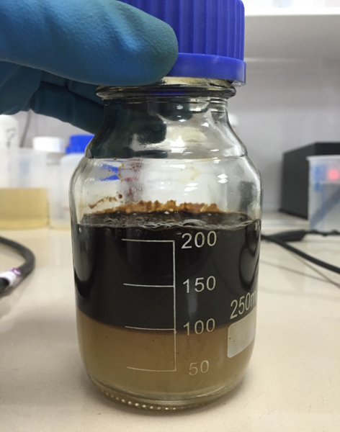
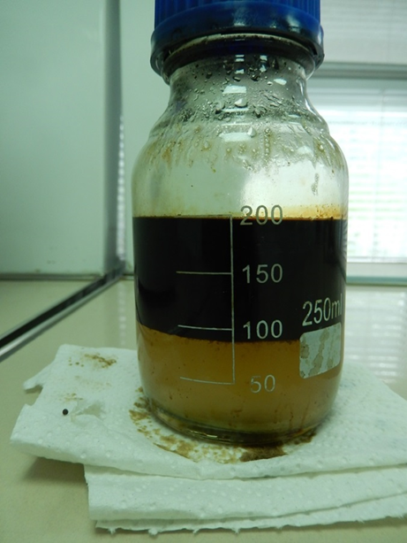
Дополнительный материал 5
Тест на совместимость геля с пластовым флюидом
ХВТ
Совместимость геля с пластовой жидкостью (Самотлорское месторождение).
На фото слева показан распад эмульсии с распавшийся жидкостью ХВТ. 90% эмульсии распалось в течении 30 минут при 90°С.
На фото справа показан распад эмульсии с распавшийся жидкостью ХВТ. 90% эмульсии распалось в течении 10 часов при 90°С.

Slide 15
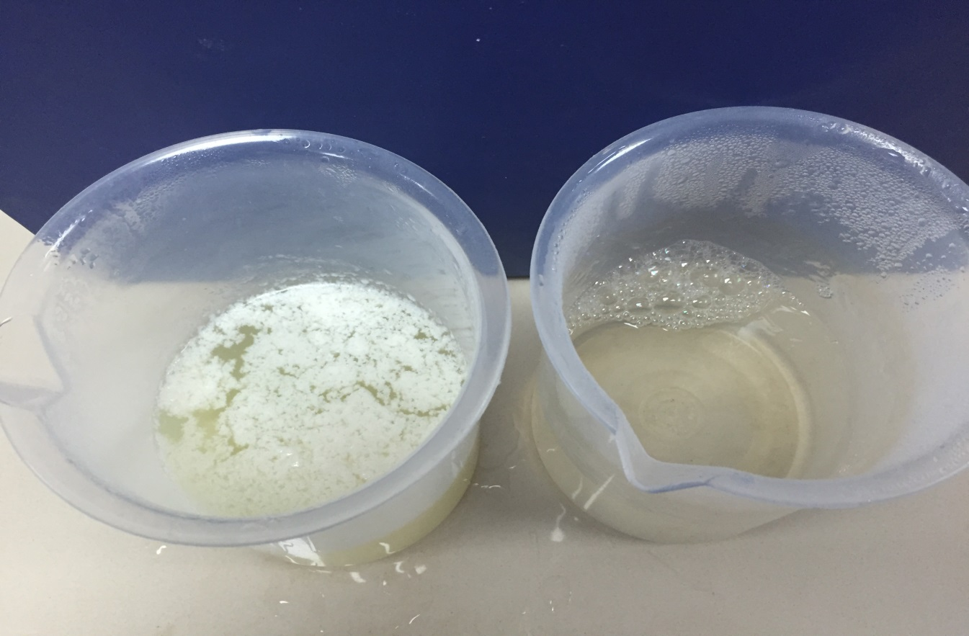
Дополнительный материал 6
Сравнение состояния гелей после распада
ХВТ
Нерастворимый остаток после распада геля.
На фото внизу показано сравнение состояния жидкости ГРП на основе:
гуаровой камеди (слева)(концентрация загустителя 3,6 кг/м³) и системы ХВТ (справа)(концентрация загустителя 6 кг/м³).

Slide 16
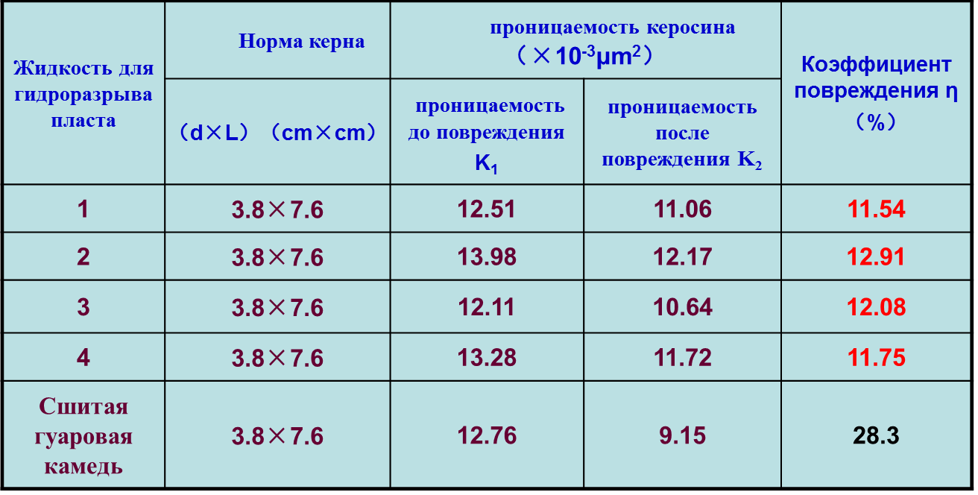
Дополнительный материал 7
Сравнение результатов повреждения пласта после ГРП
ХВТ
Результаты анализа повреждения пласта представлены производителем.
Среднее значение повреждения четырех образцов жидкости ХВТ составила 12.07%
Повреждение пласта жидкостью на основе гуаровой камеди достигает до 28.3%

Slide 17
Сравнение систем загустителей ГРП
ХВТ
Тип | Преимущества | Недостатки
Гуар | Доступность Отработанная технология Приемлемая стоимость (при стабильности рынка) | Загрязняет пласт (до 30% нерастворимых остатков, образование «рыбьих глаз») Высокие требования к качеству и температуре воды (длительность подготовки) Ограничения по температуре пласта Высокая вязкость (рост давления, износ обр-я) Нестабильное качество (гуар из СНГ) Нестабильная стоимость (курс USD) Сложность в приготовлении (до 10 добавок)
ХВТ | Не повреждает пласт, легко выносится Отсутствие нерастворимых остатков Хорошее восстановление после стресса Широкий диапазон пластовой температуры (20-180С) Высокая песконесущая способность при низкой вязкости (низкое давление) Низкие требования к качеству и температуре воды (сокращение времени на подготовку) Легкость в приготовлении (до 4-х добавок) Снижение себестоимости работ по ГРП | Нет опыта на территории РФ Недостаточный объем производства
ПАВ (VES) | Не повреждает пласт (при совместимости с пластовыми флюидами) Отсутствие нерастворимых остатков | Риски несовместимости с пластовыми флюидами (снижение добычи) Высокие требования к качеству воды Требует дополнительных обработок (перед и после закачки) Ограниченна загрузка проппанта (800 кг/м3) Неустойчивость при высоких t пласта Санкционые ограничения Очень высокая стоимость

